Slide 1

Terremoto en Haití (2010)
Juan Pablo Suárez Moreno
Bertha Hernández Aguilar
Laboratorio de Geografía Aplicada V
Lic. Geografía Aplicada
22/08/2023

Slide 2
Clasificación
Clasificación: Terremoto
Magnitud: 7.0 en la escala de Richter

Slide 3
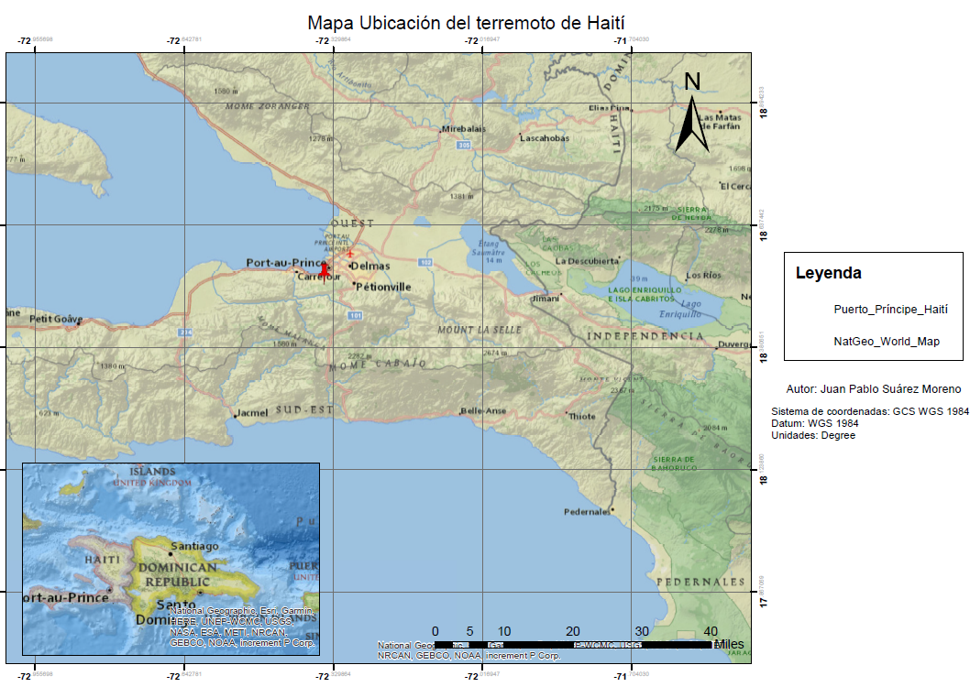

Slide 4
Daños Humanos
Muertes: Más de 230,000 personas perdieron la vida.
Heridos: Decenas de miles resultaron heridos.

Slide 5
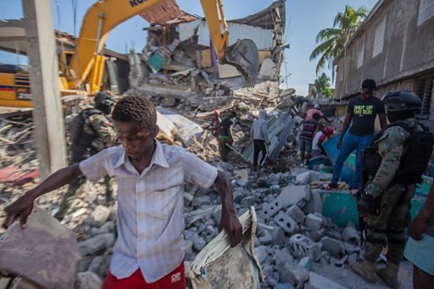
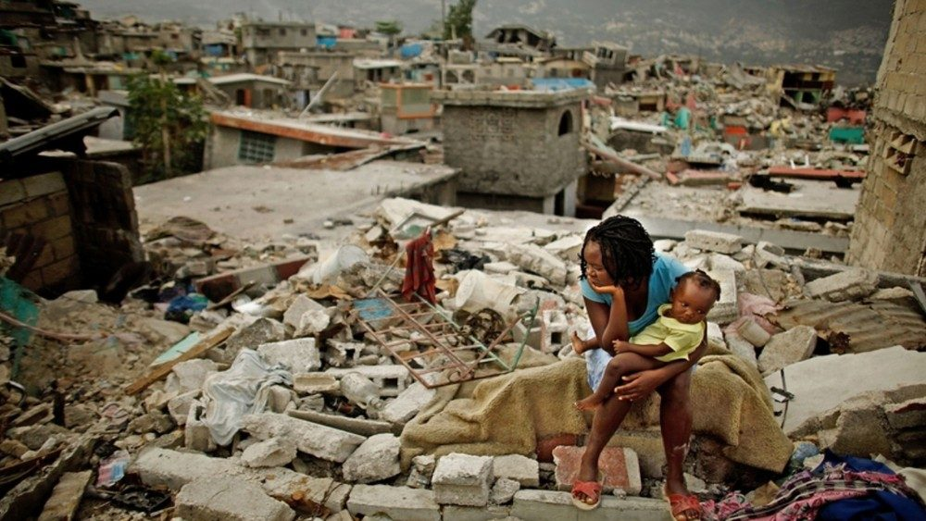
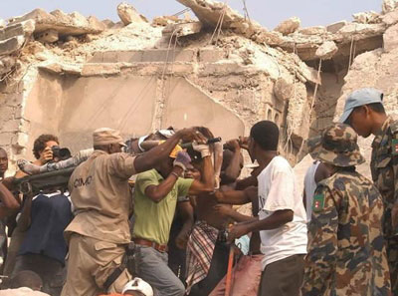
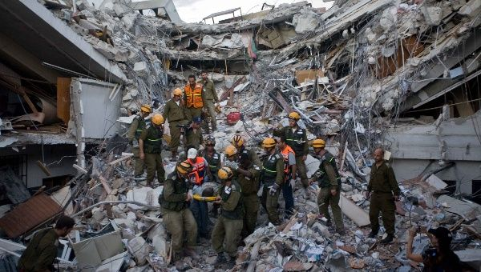

Slide 6
Daños Económicos
Daños económicos catastróficos: Aproximadamente $7.8 mil millones en pérdidas.
Colapso económico: Impacto negativo en la ya frágil economía haitiana.

Slide 7
Daños en Infraestructura
Infraestructura devastada: Edificios, carreteras y sistemas de agua sufrieron daños significativos.
Hospitales y escuelas afectados: Servicios básicos se vieron interrumpidos.

Slide 8
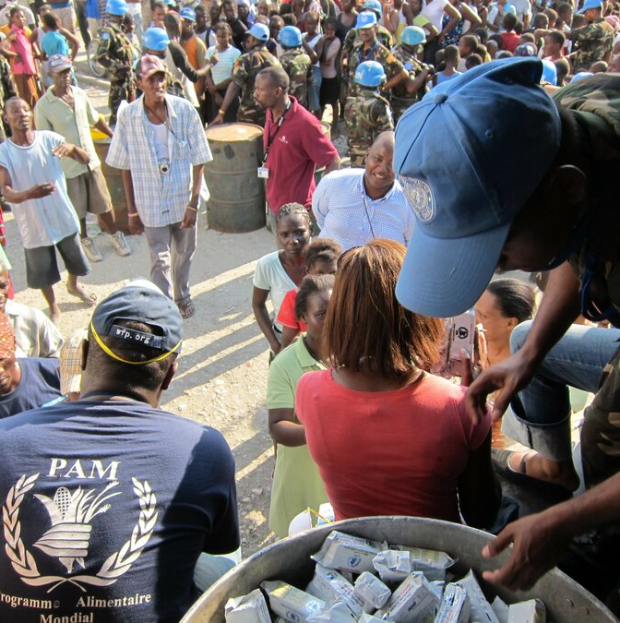
Respuesta Internacional
Ayuda humanitaria: La comunidad internacional brindó asistencia en forma de suministros médicos, alimentos y refugio.
Reconstrucción: Se lanzaron programas de reconstrucción a largo plazo para ayudar a Haití a recuperarse.

Slide 9
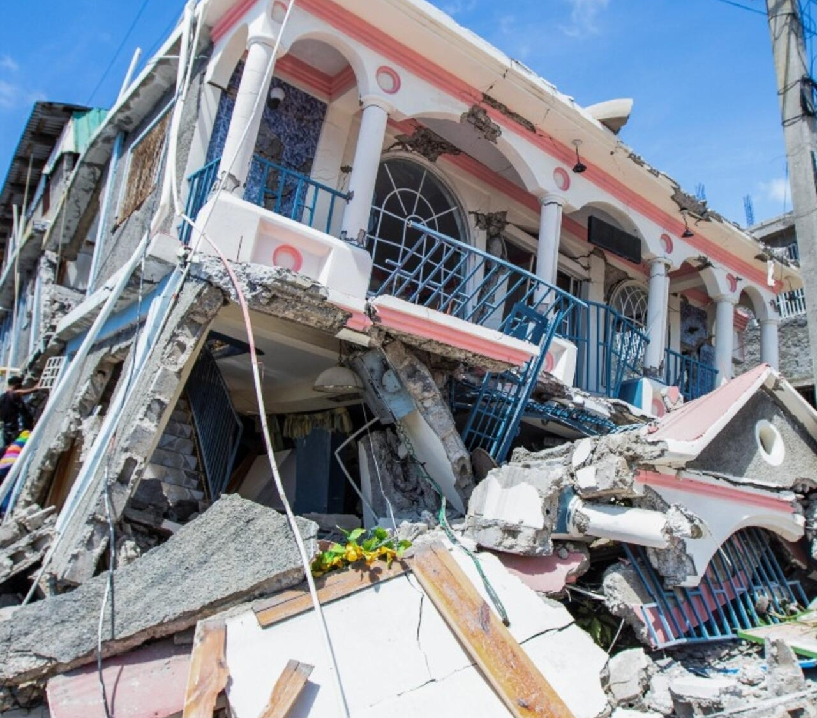
Relación entre Desarrollo y Desastre
Vulnerabilidad preexistente: La falta de desarrollo sostenible y planificación urbana adecuada aumentó la vulnerabilidad de Haití ante desastres naturales.
Efectos a largo plazo: La infraestructura inadecuada y la respuesta limitada destacan cómo los desastres son socialmente construidos.

Slide 10
Medidas Preventivas
Desarrollo resiliente: Inversiones en infraestructura resistente a terremotos y sistemas de alerta temprana son cruciales para mitigar los futuros impactos de desastres.
Enfoque en la comunidad: La educación pública sobre la preparación para desastres es esencial para construir la resiliencia local.

Slide 11
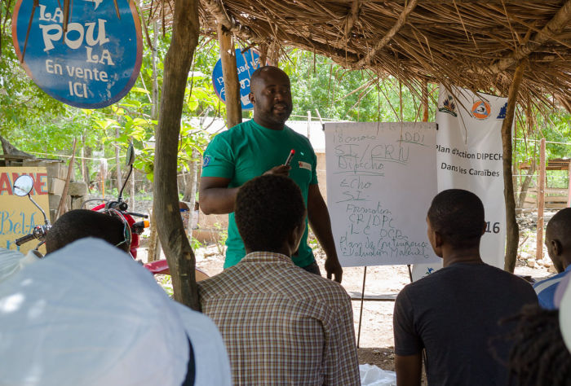
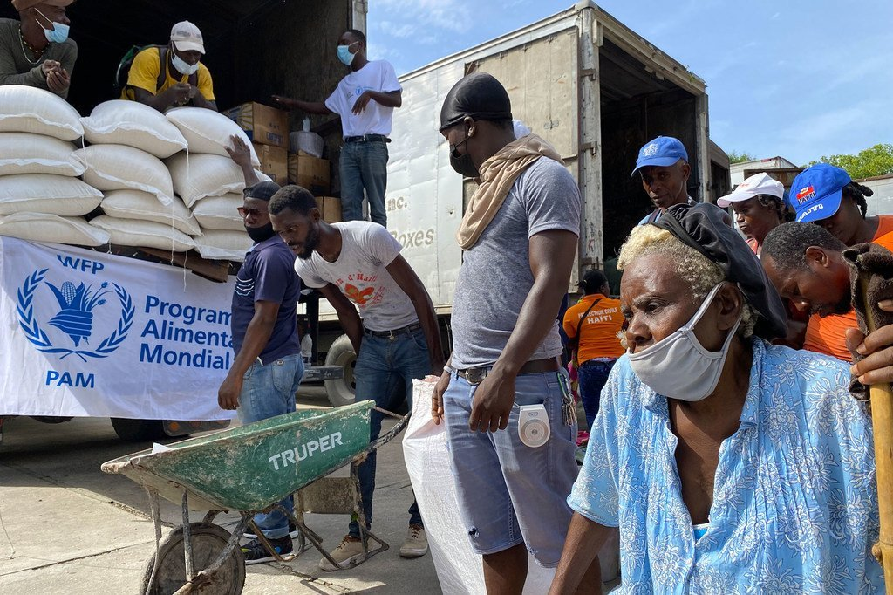

Slide 12
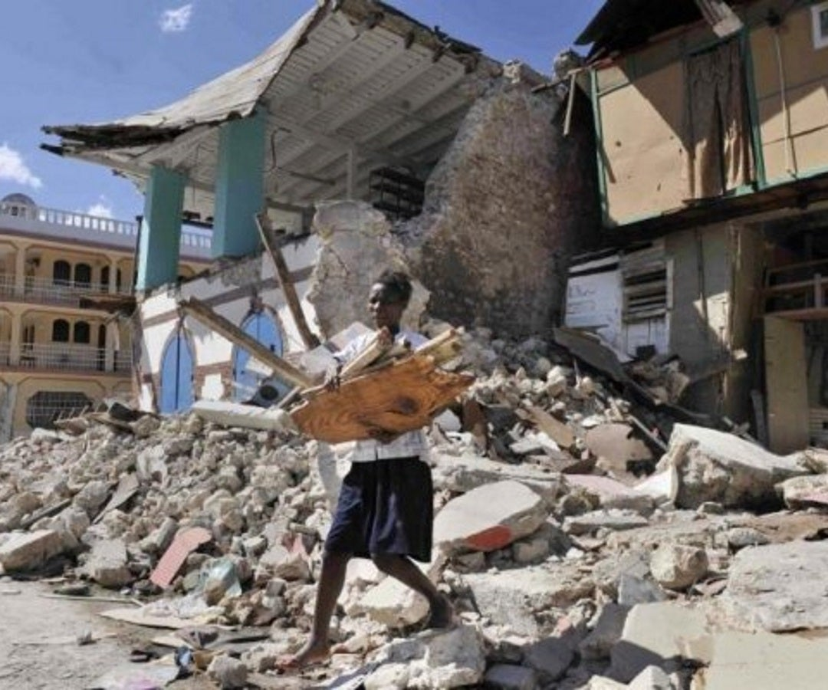
Conclusión
El terremoto en Haití de 2010 destaca la interconexión entre desarrollo y desastre. Los desafíos previos al desastre pueden aumentar la vulnerabilidad y magnificar el impacto. En última instancia, los desastres son el resultado de una construcción social compleja que involucra factores humanos, económicos y ambientales.

Slide 13
Bibliografía
Terremoto en Haití: las causas persistentes de un desastre que no ha terminado. (2010, marzo 1). Nueva Sociedad | Democracia y política en América Latina. https://nuso.org/articulo/terremoto-en-haiti-las-causas-persistentes-de-un-desastre-que-no-ha-terminado/
Terremoto en Haití – nuestra respuesta. (2022, mayo 25). Oxfam International. https://www.oxfam.org/es/terremoto-en-haiti-nuestra-respuesta
Haití 2010. (s/f). OHCHR. Recuperado el 19 de agosto de 2023, de https://www.ohchr.org/es/about-us/memorial/haiti-2010
BBC News Mundo. (2021, agosto 14). El terremoto de Haití deja ya más de 2.100 muertos y casi 10.000 heridos. BBC. https://www.bbc.com/mundo/noticias-internacional-58214474

